Slide 1
Jestem Polką
This project has been funded with support from the European Commission. This document reflects the views only of the authors, and the Commission cannot be held responsible for any use which may be made of the information contained therein.

Slide 2
być
ja jestem my jesteśmy
ty jesteś wy jesteście
ona/on jest one/oni są

Slide 3
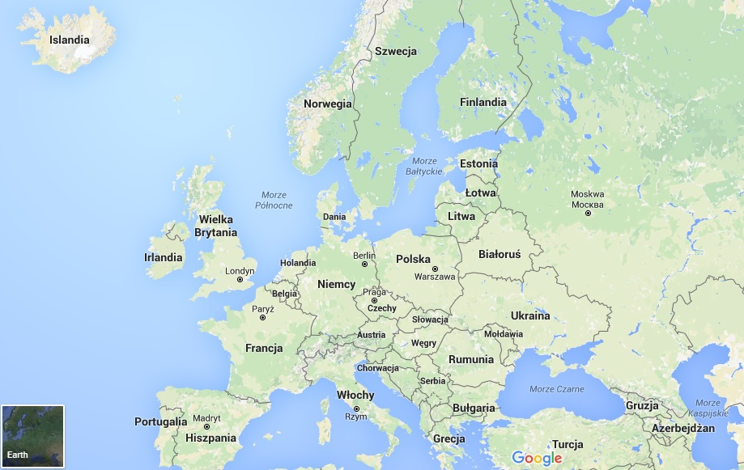
KRAJE EUROPY I AZJI
Rosja

Slide 4
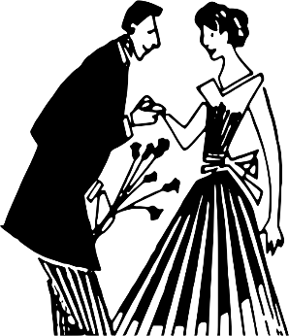
RODZAJ ŻEŃSKI, LICZBA POJEDYNCZA
RODZAJ NIEMĘSKOOSOBOWY, LICZBA MNOGA
Jestem Polką.
Jesteśmy Polkami.
Jesteś Angielką.
Jesteście Angielkami.
Ona jest Francuzką.
One są Francuzkami.

Slide 5
RODZAJ MĘSKI, LICZBA POJEDYNCZA
RODZAJ MĘSKOOSOBOWY, LICZBA MNOGA
Jestem Polakiem.
Jesteśmy Polakami.
Jesteś Anglikiem.
Jesteście Anglikami.
On jest Francuzem.
Oni są Francuzami.

Slide 6
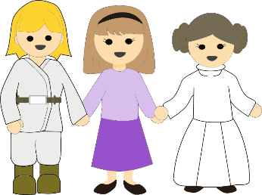
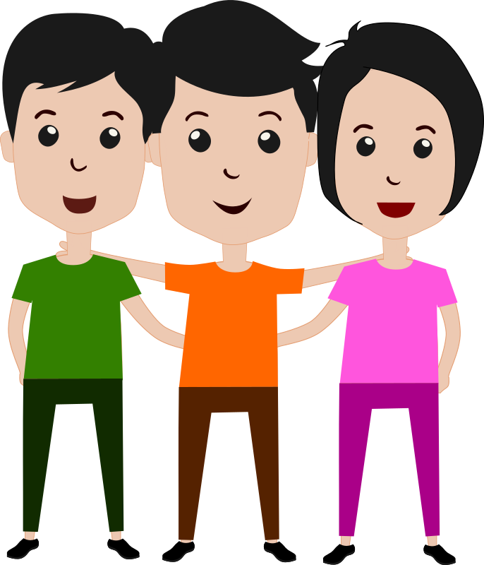
Cześć! Skąd jesteście?
Jesteśmy z Czech, jesteśmy Czechami. A wy?
Jesteśmy z Litwy, jesteśmy Litwinkami.

Slide 7
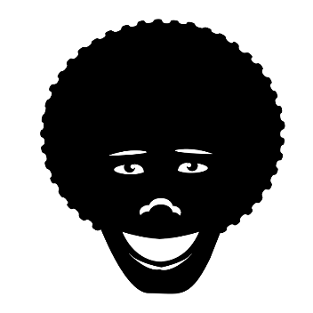
Piotrku, skąd jest Ana?
Ona jest Hiszpanką.

Slide 8
Polką
Hiszpanką
Francuzką
Czeszką
Litwinką
Rosjanką
Niemką
Angielką
Jestem

Slide 9
Polakiem
Hiszpanem
Francuzem
Czechem
Litwinem
Rosjaninem
Niemcem
Anglikiem
Jestem

